Slide 1

Utbildning, spridning och var ni hittar alla verktyg
Migration och psykisk hälsa - för elevhälsan
Talarstöd 6/6
3 februari 2017
Notes:
----------------------------------------------------------------
Källa: Uppdrag Psykisk Hälsa, SKL (2017)

Slide 2


Om Uppdrag Psykisk Hälsa
Notes:
Uppdrag Psykisk Hälsa är resultatet av överenskommelsen mellan regeringen och Sveriges Kommuner och Landsting (SKL) för 2016. Socialdepartementet finansierar arbetet som har sin organisatoriska placering på SKL
Uppdrag Psykisk Hälsa leds av psykiatrisamordnare Ing-Marie Wieselgren.
Utbildningsmodulen HiS10 Migration och psykisk hälsa- för elevhälsan är en del av utbildningssatsningen Hälsa i Sverige.
----------------------------------------------------------------
Källa: Uppdrag Psykisk Hälsa, SKL (2017)

Slide 3

Film om Hälsa i Sverige
Notes:
Filmen finns på https://vimeo.com/184823991
Du kan ladda ner filmen från Vimeo och visa den från din egen dator.
----------------------------------------------------------------
Källa: Uppdrag Psykisk Hälsa, SKL (2016)

Slide 4
Ditt uppdrag som utbildare
Hur sprider du kunskaperna vidare?

Slide 5
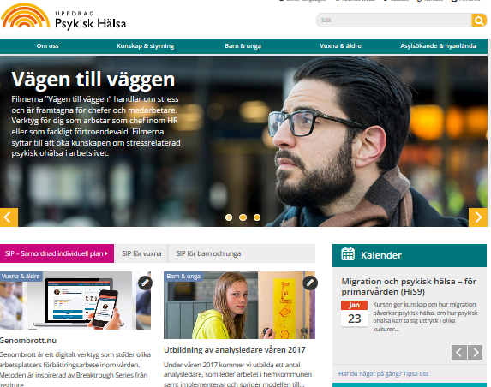
Uppdaterad information på webben
Notes:
Visa var på hemsidan man hittar uppdaterad information om hälsa i Sverige och våra utbildningar
----------------------------------------------------------------
Källa: Uppdrag Psykisk Hälsa, SKL (2017)

Slide 6
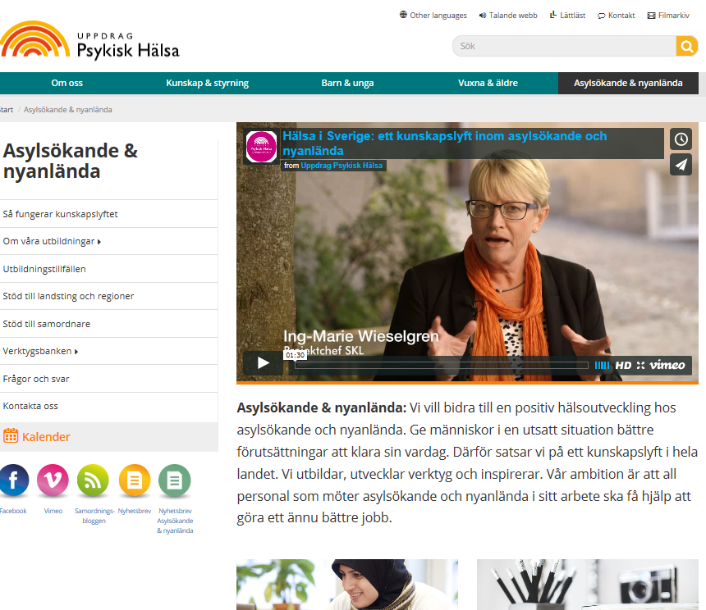
Notes:
----------------------------------------------------------------
Källa: Uppdrag Psykisk Hälsa, SKL (2017)

Slide 7
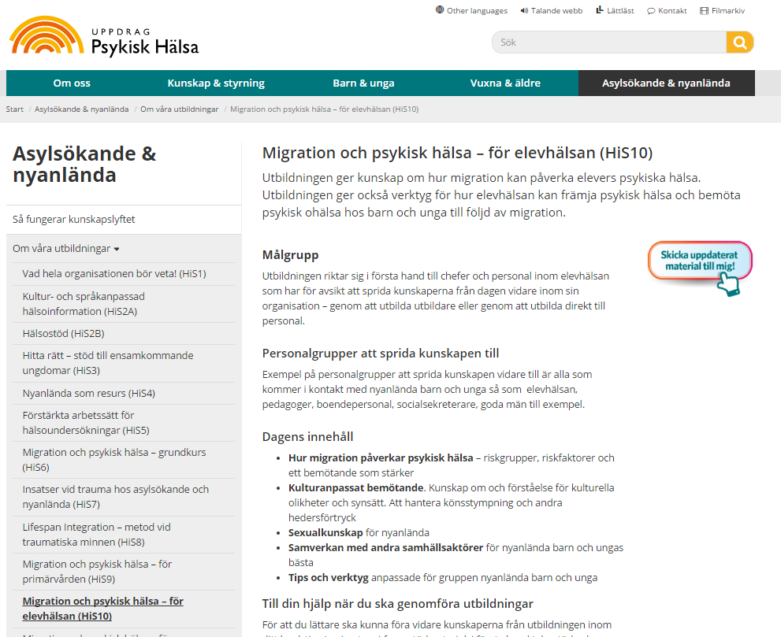
Notes:
----------------------------------------------------------------
Källa: Uppdrag Psykisk Hälsa, SKL (2017)

Slide 8

Notes:
----------------------------------------------------------------
Källa: Uppdrag Psykisk Hälsa, SKL (2017)

Slide 9
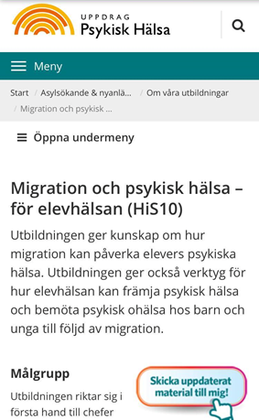
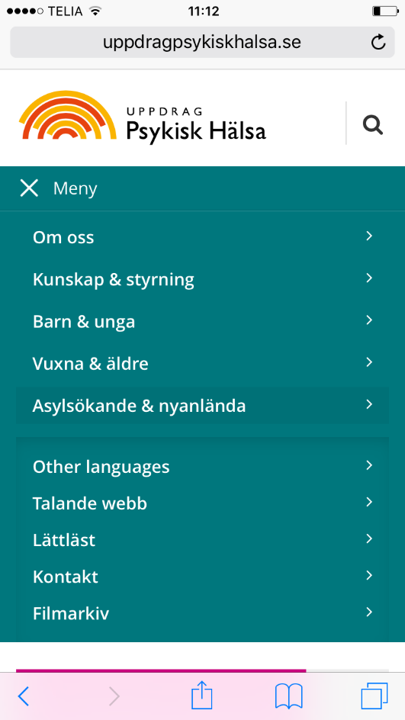
Mobiltelefon
www.uppdragpsykiskhalsa.se
Meny
Asylsökande och nyanlända
Öppna undermeny
Om våra utbildningar
Öppna undermeny
Migration och psykisk hälsa för elevhälsan (HiS10)
Notes:
----------------------------------------------------------------
Källa: Uppdrag Psykisk Hälsa, SKL (2017)

Slide 10
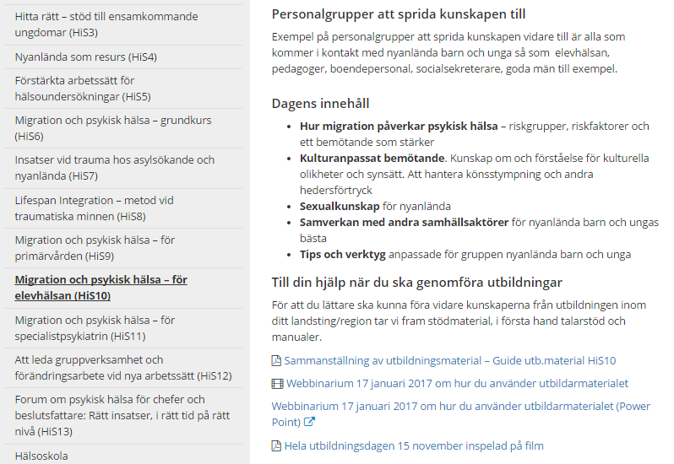
Till din hjälp när du ska utbilda andra
Notes:
----------------------------------------------------------------
Källa: Uppdrag Psykisk Hälsa, SKL (2017)

Slide 11


Manual
Hur gör jag för att planera och genomföra en utbildning?
För att utbilda personal, och för att utbilda utbildare
Notes:
----------------------------------------------------------------
Källa: Uppdrag Psykisk Hälsa, SKL (2017)

Slide 12




Vad är din roll?
1. Varje landsting gör en spridningsplan utifrån lokala förutsättningar
2. Spridningsledare deltar i nationella utbildningar
3. Spridningsledare utbildar medarbetare och andra utbildare
Notes:
----------------------------------------------------------------
Källa: Uppdrag Psykisk Hälsa, SKL (2017)

Slide 13
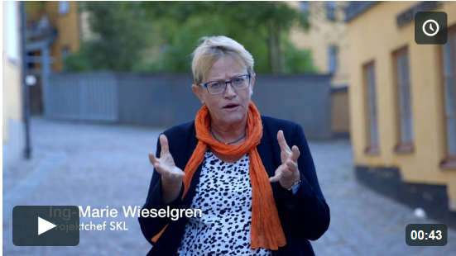
Hej spridningsledare!
Klicka på bilden för att spela filmen på webben
Notes:
Filmen finns på https://vimeo.com/184825882
Bäst kvalitet får du om du laddar ner filmen från Vimeo till din egen dator, och infogar filmen från Powerpoint. Vi rekommenderar att du gör så när du utbildar med din egen dator.
Nackdelen är att Powerpoint-filen blir mycket stor eftersom den sparar själva filmen som en del av dokumentet.
----------------------------------------------------------------
Källa: Uppdrag Psykisk Hälsa, SKL (2017)

Slide 14
Min personliga spridningsplan
1. Varje landsting gör en övergripande spridningsplan utifrån lokala förutsättningar
2. Varje spridningsledare tar fram ”Min personliga spridningsplan”
3. Spridningsledare genomför den personliga spridningsplanen
Notes:
----------------------------------------------------------------
Källa: Uppdrag Psykisk Hälsa, SKL (2017)

Slide 15
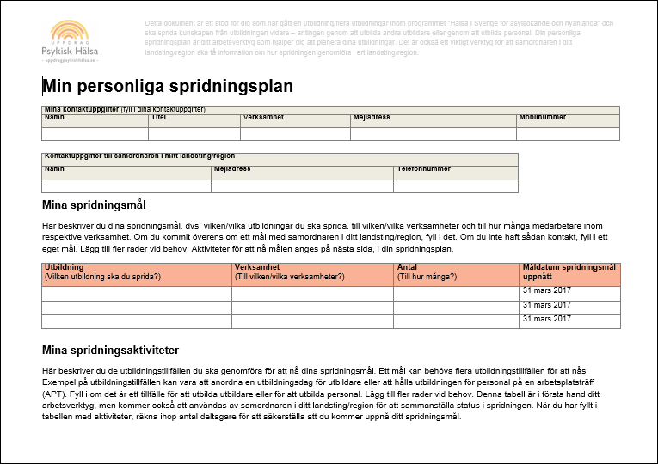
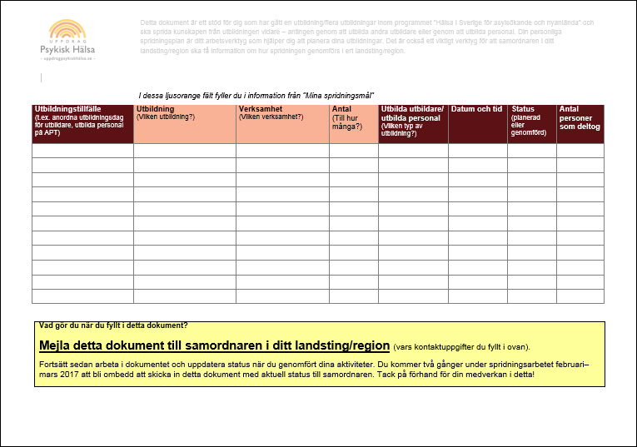
Min personliga spridningsplan
Notes:
----------------------------------------------------------------
Källa: Uppdrag Psykisk Hälsa, SKL (2017)

Slide 16

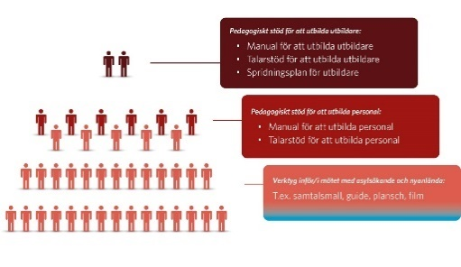
Ett stöd för dig att sprida kunskapen
”Min personliga spridningsplan” hjälper dig att:
  Tydliggöra vad ditt mål är
  Planera hur du når målet
  Rapportera status till samordnaren i ditt landsting/region och SKL
Samma dokument hjälper samordnaren att:
  Få information kring hur spridningen går i ditt landsting/region
  Sammanställa status för ditt landsting/region
Notes:
----------------------------------------------------------------
Källa: Uppdrag Psykisk Hälsa, SKL (2017)

Slide 17
Så här fyller du i spridningsplanen
Fyll i…
  Dina kontaktuppgifter
  Kontaktuppgifter till samordnaren i ditt landsting/region
  Dina spridningsmål. Dessa får du antingen av samordnaren eller formulerar själv.
  Dina spridningsaktiviteter
1
2
3
4
Dokumentet är ditt arbetsverktyg – uppdatera det löpande
Notes:
Kontaktuppgifter till samordnaren finns på nästa sida
För varje kurs du ska sprida till en viss målgrupp behöver du planera ett eller flera utbildningstillfällen. Hur många utbildningstillfällen du väljer att ha beror bland annat på hur stor gruppen är, hur stor lokal du har tillgång till och huruvida du kan utbilda under redan befintliga forum (exempelvis ATP-träffar, lunchmöten) eller inte.
Nu får du tid till att börja fylla i din personliga spridningsplan:
----------------------------------------------------------------
Källa: Uppdrag Psykisk Hälsa, SKL (2017)

Slide 18
Kontakt med samordnaren
Maila spridningsplanen när du färdigställt din plan första gången
Samordnaren kommer vilja ha en uppdaterad version mailad två gånger i februari och i mars 2017 (samordnaren skickar ut mejl om detta)
Notes:
För varje kurs du ska sprida till en viss målgrupp behöver du planera ett eller flera utbildningstillfällen. Hur många utbildningstillfällen du väljer att ha beror bland annat på hur stor gruppen är, hur stor lokal du har tillgång till och huruvida du kan utbilda under redan befintliga forum (exempelvis ATP-träffar, lunchmöten) eller inte.
----------------------------------------------------------------
Källa: Uppdrag Psykisk Hälsa, SKL (2017)

Slide 19
Följande personer är samordnare i respektive landsting/region (1/2)
Landsting
Namn
Mejladress
Telefonnummer
Blekinge
Ingla Blåder
ingla.blader@ltblekinge.se
0455 73 62 28
Dalarna
Carl Widman
carl.widman@ltdalarna.se
070-694 79 97
Gotland
Kajsa Lingström
kajsa.lingstrom@gotland.se
0704477995
Gävleborg
Kristina Nilsson
kristina.nilsson@regiongavleborg.se
0703660726
Halland
Camilla Falk
Camilla.Falk@regionhalland.se
0721-71 55 50
Jämtland
Anna Frisk
anna.frisk@regionjh.se
072-2017904
Jönköping
Margareta Strindhall
margareta.strindhall@rjl.se
036-324577
Kalmar
Ann Arvidsson
Ann.arvidsson@ltkalmar.se
0495/155 80
Kronoberg
Bodil Edvardsson
Bodil.edvardsson@kronoberg.se
0709-673245
Norrbotten
Kirsti Jussila
kirsti.jussila@nll.se
072-54 88 124
Skåne
Maria Sandor
Maria.sandor@skane.se
0725-97 62 84

Slide 20
Följande personer är samordnare i respektive landsting/region (2/2)
Landsting
Namn
Mejladress
Telefonnummer
Stockholm
Mehrnaz Aram
mehrnaz.aram@sll.se
08-12313443
Sörmland
Anthony Ericson
anthony.ericson@dll.se
0721467948
Uppsala
Monica Jonsson
monica.jonsson@lul.se
018-611 69 95
VGR
Lina Gustin
lina.gustin@vgregion.se
076-940 2762
Värmland
Gunilla Klar
gunilla.klar@liv.se
054-61 40 36
Västerbotten
Helen Björklund
Helen.Bjorklund@vll.se
072-570 18 66
Västernorrland
Anna-Karin Öberg
anna-karin.oberg@lvn.se
072-221 35 57
Västmanland
Pia Carlsson
pia.carlsson@ltv.se
073- 85 26 234
Örebro
Gunnel Arvidsson
gunnel.arvidsson@regionorebrolan.se
072 142 02 34
Östergötland
Andreas Westöö
andreas.westoo@regionostergotland.se
0706-281522

Slide 21
Vad gör du i morgon?
1. Varje landsting gör en spridningsplan utifrån lokala förutsättningar
2. Spridningsledare deltar i nationella utbildningar
3. Spridningsledare utbildar medarbetare och andra utbildare
Notes:
----------------------------------------------------------------
Källa: Uppdrag Psykisk Hälsa, SKL (2017)

Slide 22
Utbildning på hemmaplan
Vilka tillfällen finns för att utbilda medarbetare?
Utbildar du alla, eller utbildar du ombud på respektive arbetsplats?
Om du utbildar alla, vilka olika typer av tillfällen finns?
Notes:
----------------------------------------------------------------
Källa: Uppdrag Psykisk Hälsa, SKL (2017)

Slide 23
Tillfällen att informera personal
Temadagar om asylsökande och nyanlända
Kortare utbildningstillfällen om temat
Som del av andra utbildningar
Arbetsplatsmöten
Kortare infotillfällen
Notes:
----------------------------------------------------------------
Källa: Uppdrag Psykisk Hälsa, SKL (2017)

Slide 24
På vägen hem
Tänk ut tre olika tillfällen under de närmaste veckorna där du kan sprida dagens information!
Vilka hos dig behöver den här informationen?
Hur kan du bjuda in dem? Eller hur kan du bjuda in dig själv till dem?
Vad säger och gör du när ni träffas?
Vad kan du ge dem så att de kan sprida informationen vidare?
Notes:
----------------------------------------------------------------
Källa: Uppdrag Psykisk Hälsa, SKL (2017)

Slide 25
Tips på informationskällor och fördjupning
Notes:
----------------------------------------------------------------
Källa: Uppdrag Psykisk Hälsa, SKL (2017)

Slide 26
Verktyg från våra utbildningar
Verktyg för att sprida kunskaper från alla våra utbildningar
Manualer, talarstöd, filmer, inspelade föreläsningar och stödjande dokument
Notes:
----------------------------------------------------------------
Källa: Uppdrag Psykisk Hälsa, SKL (2017)

Slide 27
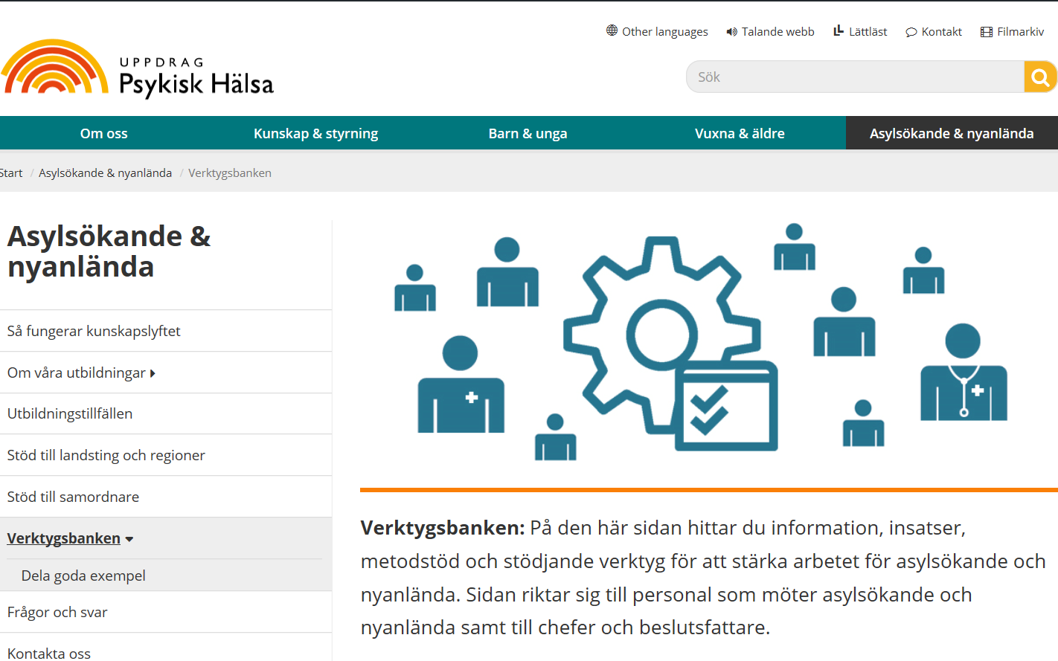
Goda exempel i Verktygsbanken
Information, insatser, metodstöd och stödjande verktyg för att stärka arbetet med asylsökande och nyanlända
För personal som möter asylsökande och nyanlända samt för chefer och beslutsfattare
http://www.uppdragpsykiskhalsa.se/asylsokande-och-nyanlanda/verktygsbanken/
Notes:
Verktyg för att ta del av goda exempel, och för att dela goda exempel
----------------------------------------------------------------
Källa: Uppdrag Psykisk Hälsa, SKL (2017)

